Slide 1
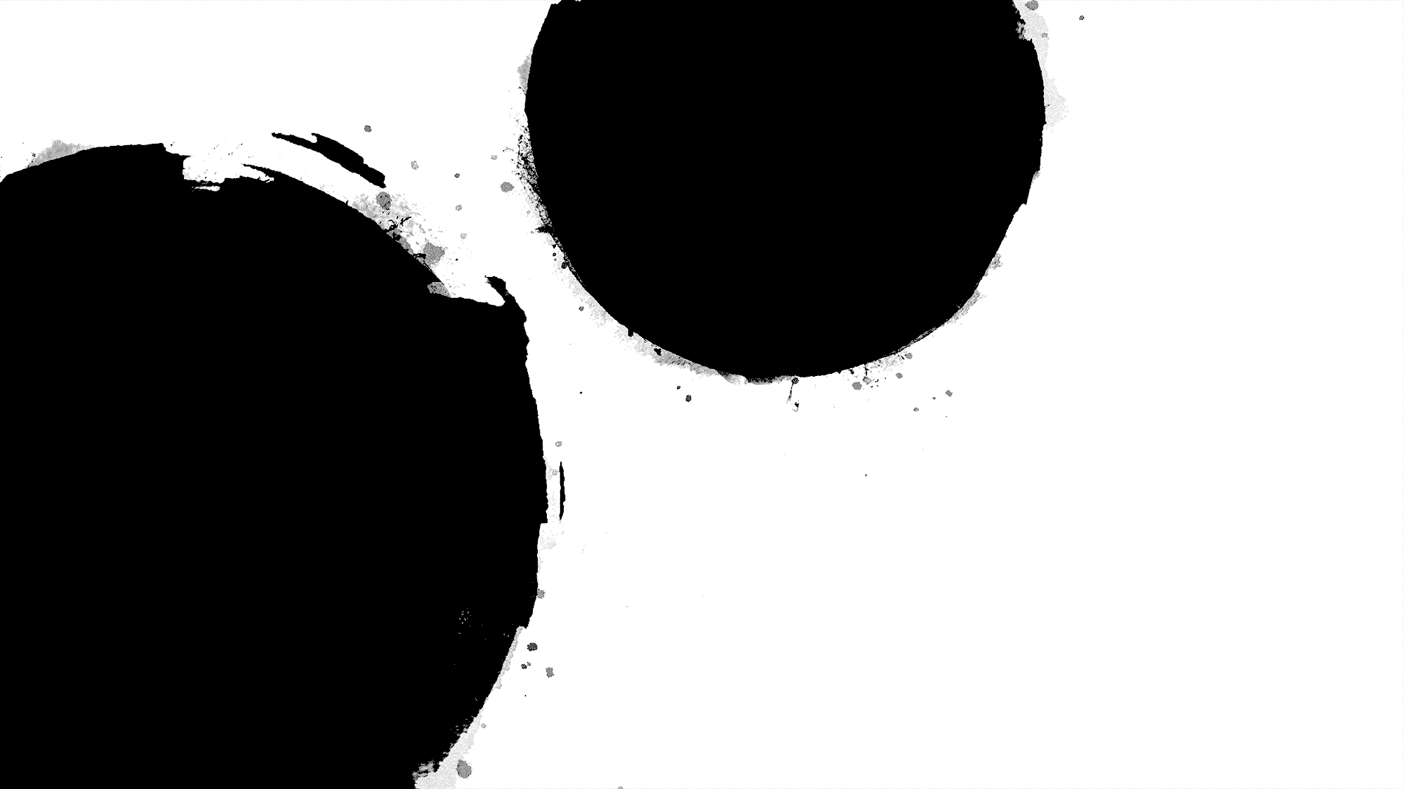
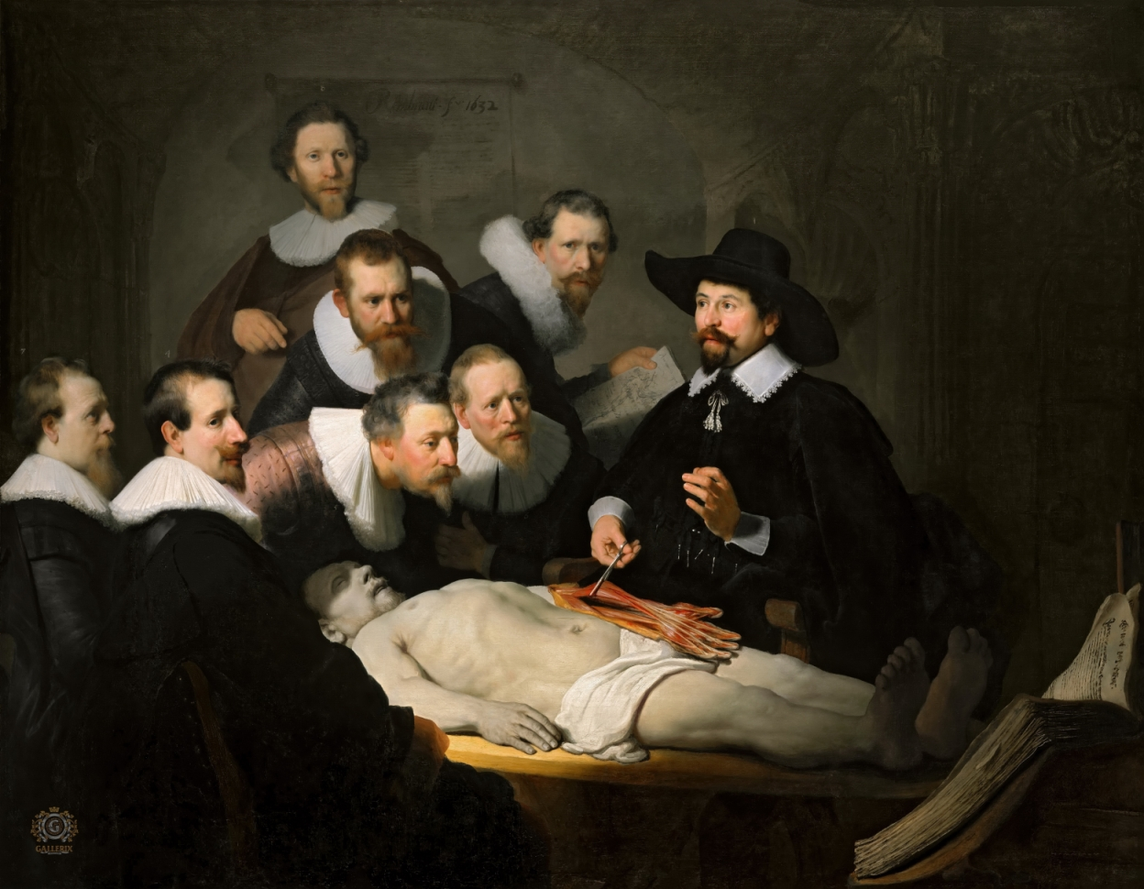
LICEO CLASSICO ARIOSTO CURVATURA BIOMEDICA

Slide 2
«La professione medica è fatta di saper fare, ma anche di saper essere»
Dottor Roberto Stella
Presidente dell’Ordine dei Medici di Varese

Slide 3
ISTITUZIONI ATTIVE NEL PROGETTO
Il Liceo Classico Ariosto
L’Ordine Provinciale dei Medici Chirurghi e degli Odontoiatri

Slide 4
FINALITÀ
Fornire strumenti idonei alla valutazione delle proprie attitudini, al fine di avviare gli studenti verso consapevoli scelte universitarie e professionali
Accedere ad un percorso di potenziamento e di orientamento

Slide 5
OBIETTIVI
Appassionare gli studenti allo studio delle scienze della vita e delle scienze mediche
Favorire l’acquisizione di una solida base culturale sia di tipo umanistico che scientifico e di un efficace metodo di apprendimento indispensabili per la prosecuzione degli studi in ambito sanitario e chimico-biologico
Favorire l’acquisizione della consapevolezza che la tutela della salute di una persona non si realizza soltanto con un intervento tecnico, ma anche instaurando relazioni
Favorire l’acquisizione di valide competenze che possano facilitare il superamento dei test di ammissione al corso di Laurea in Medicina e Chirurgia

Slide 6
METODOLOGIE
Attività in aula
con i docenti di scienze:
4 ore per ogni nucleo tematico
1 ora per la prova di verifica
con i medici:
5 ore per ogni nucleo tematico
Esperienza «sul campo»
Visite a strutture sanitarie come laboratori e reparti ospedalieri
Conferenze presso la sede dell’Ordine Provinciale dei Medici e degli Odontoiatri
Corso teorico-pratico BSLD (Basic Life Support and Defibrillation)

Slide 7
MODELLO DIDATTICO DEL PERCORSO NAZIONALE
Durata triennale
Inizio a partire dalla classe terza
Su base volontaria
50 ore annuali così suddivise:
20 ore di lezione a cura dei docenti di scienze
20 ore di lezione a cura dei medici inviati dall’Ordine dei medici
10 ore presso strutture sanitarie esterne
In orario pomeridiano indicativamente dalle 13 alle 14 o 14.30

Slide 8
MODALITÀ DI VERIFICA
Somministrazione di un test a risposta multipla, formato da 45 quesiti, al termine di ogni nucleo tematico di apprendimento
Valutazione alla fine di ogni quadrimestre che, a fine anno scolastico, permetterà l’attribuzione del credito scolastico, ma non concorrerà alla media dei voti

Slide 9
PRIMO NUCLEO TEMATICO
L’ APPARATO TEGUMENTARIO
A cura del docente di scienze (mese di ottobre: 4 ore)
I tessuti epiteliali
I tessuti connettivi e muscolari
Il tessuto nervoso
La cute e gli annessi cutanei
A cura del medico (mese di novembre: 5 ore)
Le micosi cutanee
Le patologie infettive e infiammatorie della cute e degli annessi
Le ustioni: valutazione e trattamento
Le patologie cutanee immunomediate
Somministrazione del primo test a cura del docente di scienze (1 ora)

Slide 10
SECONDO NUCLEO TEMATICO
L’ APPARATO MUSCOLO-SCHELETRICO
A cura del docente di scienze (mese di dicembre: 4 ore)
Le funzioni, la struttura e la formazione delle ossa
La classificazione delle ossa
Le articolazioni
Anatomia e fisiologia del sistema muscolare
A cura del medico (mese di gennaio: 5 ore)
Le patologie della colonna vertebrale
Le patologie della spalla, degli arti superiori, dell’anca, del ginocchio e del piede
Le patologie del sistema muscolo tendineo e legamentoso
I traumi dello sport : valutazione e trattamento riabilitativo
Somministrazione del secondo test a cura del docente di scienze (1 ora)

Slide 11
TERZO NUCLEO TEMATICO
IL TESSUTO SANGUIGNO E IL SISTEMA LINFATICO
A cura del docente di scienze (mese di febbraio: 4 ore)
Le funzioni e la composizione del sangue. L’emopoiesi e l’emocateresi
L’emostasi
I gruppi sanguigni e il fattore Rh
Il sistema linfatico
A cura del medico (mese di marzo: 5 ore)
Le anemie
Le patologie oncologiche del sangue – Le cellule staminali
Le problematiche della coagulazione – Le trasfusioni di sangue
Le patologie del sistema linfatico
Somministrazione del terzo test a cura del docente di scienze (1 ora)

Slide 12
QUARTO NUCLEO TEMATICO
L’APPARATO CARDIOVASCOLARE
A cura del docente di scienze (mese di aprile: 4 ore)
Il sistema circolatorio. L’anatomia e la fisiologia del cuore
La struttura e la funzione dei vasi sanguigni
La circolazione sanguigna
Il controllo del flusso sanguigno
A cura del medico (mese di maggio: 5 ore)
Le patologie cardiache ischemiche e valvolari, le aritmie
L’ipertensione arteriosa
Le patologie dei vasi arteriosi
Le patologie dei vasi venosi
Somministrazione del quarto test a cura del docente di scienze (1 ora)

Slide 13
NUCLEI TEMATICI DEL SECONDO E TERZO ANNO
Secondo anno
L’apparato respiratorio
L’apparato digerente
Il sistema escretore
La genetica mendeliana
Il sistema immunitario
Terzo anno
L’apparato riproduttore
Il sistema endocrino
Il sistema nervoso
Gli organi di senso

Slide 14
I medici che hanno insegnato durante la prima annualità
I dermatologi del primo nucleo tematico :
Dott. Di Lernia
Dott.ssa Ricci
Dott.ssa Ficarelli
Gli ematologi del terzo nucleo tematico :
Dott.ssa Brinii
Dott. Masini
Dott.ssa Immovili
Dott. Canovi
Dott. Baricchi
Dott. Merli
I fisiatri del secondo nucleo tematico :
Dott.ssa Corradini
Dott. Marzio
Dott.ssa Galuppo
Dott. Camurri
I cardiologi del quarto nucleo tematico :
Dott.ssa Vastano
Dott. Roti
Dott. Sandonà

Slide 15
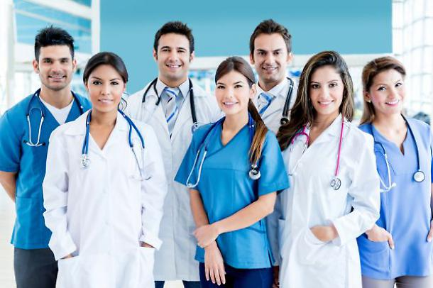
E questo è ciò che ci auguriamo di vedere realizzato tra qualche anno!

